Slide 1



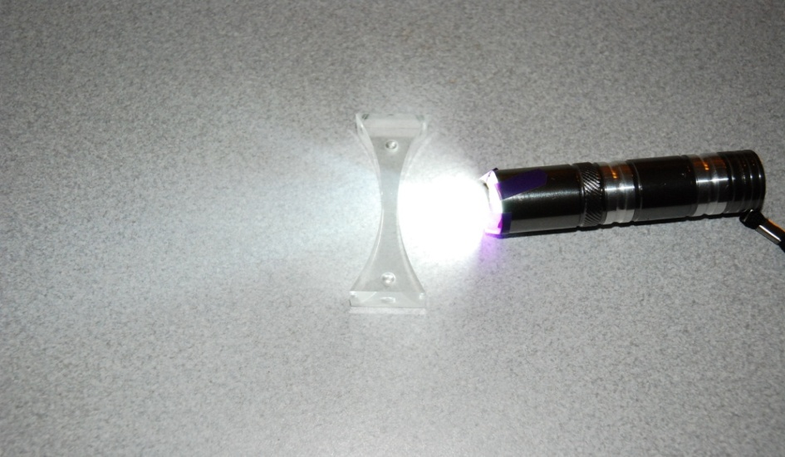
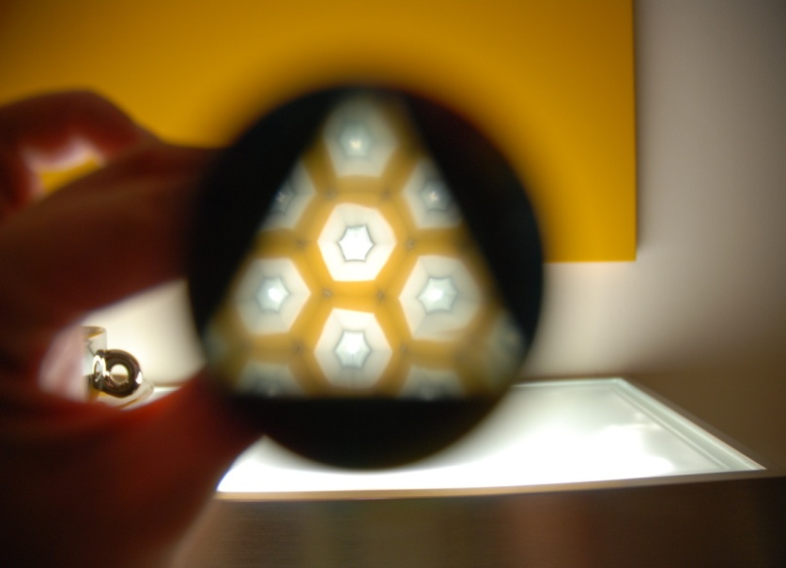
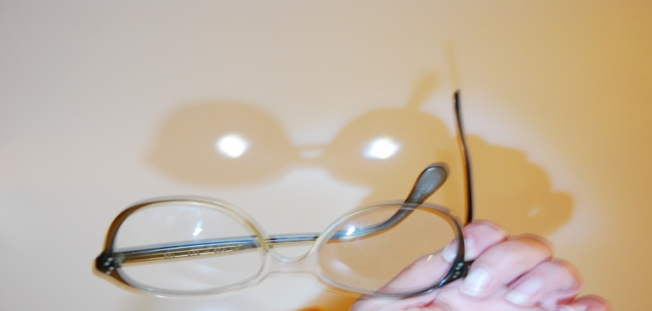
Soczewki, konstrukcja obrazów w soczewkach.
Autorzy: dr inż. Florian Brom, dr Beata Zimnicka
Projekt współfinansowany ze środków Unii Europejskiej
w ramach Europejskiego Funduszu Społecznego

Slide 2
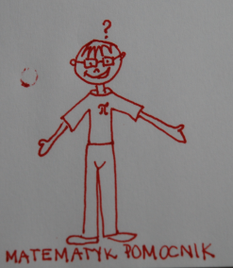
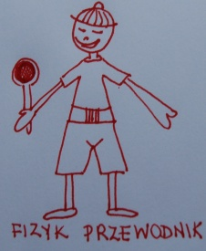
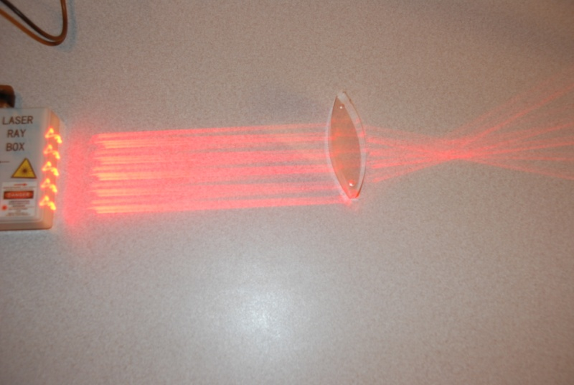
Razem damy radę!
Czego nauczysz się na lekcji?
Opisywanie biegów promieni przechodzących przez soczewkę rozpraszającą i skupiającą
Wyjaśnienie pojęcia ogniska i ogniskowej
Konstrukcje obrazów
Cechy obrazów
Bieg promieni równoległych
w powietrzy, przejście promieni
przez soczewkę
Projekt współfinansowany ze środków Unii Europejskiej
w ramach Europejskiego Funduszu Społecznego

Slide 3
Soczewka rozpraszająca
Soczewka, to przyrząd, który skupia lub rozprasza światło
Ze względu na dobranie powierzchni tworzącej soczewkę dzielimy je na:
Rodzaje soczewek: skupiające i rozpraszające
wypukłe
wklęsłe
Soczewka skupiająca
dwuwypukła
wklęsłowypukła
dwuwklęsła
płaskowklęsła
płaskowypukła
wypukłowklęsłą
Projekt współfinansowany ze środków Unii Europejskiej
w ramach Europejskiego Funduszu Społecznego

Slide 4
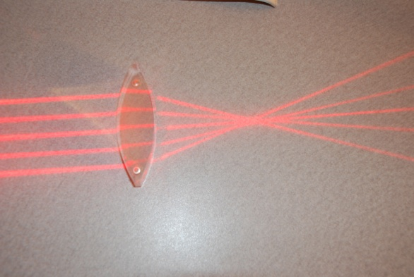
Ogniskowa (f) to odległość od środka soczewki do ogniska, wyrażana jest w SI w metrach.
Ognisko (F), to miejsce przecięcia się promieni z główną osią optyczną.
Główna oś optyczna, to prosta przechodząca przez środek krzywizny soczewki.
Doświadczenie. Powstawanie ogniska w soczewce skupiajacej.
Obserwacje: Promienie biegną równolegle
przed wejściem do soczewki.
W soczewce zostają załamane i skupione
w punkcie nazywanym ogniskiem.
W praktyce ognisko jest obszarem, a nie punktem.
F
Projekt współfinansowany ze środków Unii Europejskiej
w ramach Europejskiego Funduszu Społecznego

Slide 5
Konstrukcja ogniska w soczewce skupiającej
Główna oś optyczna
F
f
Projekt współfinansowany ze środków Unii Europejskiej
w ramach Europejskiego Funduszu Społecznego

Slide 6
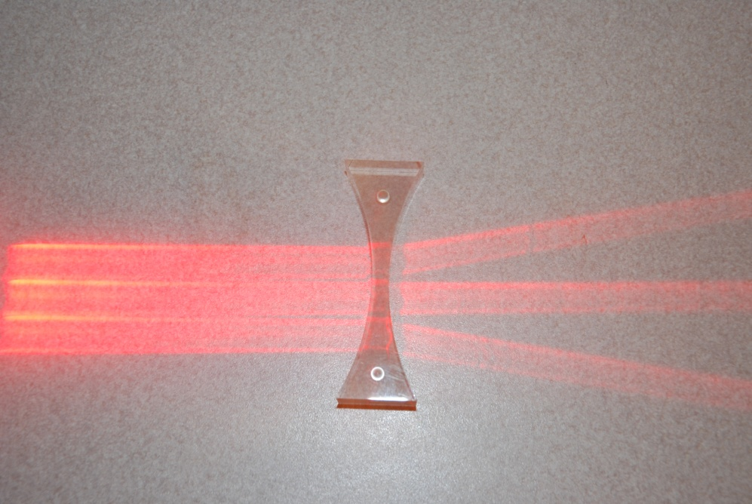
Doświadczenie. Powstawanie ogniska w soczewce rozpraszającej.
Obserwacje: Promienie biegną równolegle
przed wejściem do soczewki.
W soczewce zostają załamane i rozproszone .
Tworzy się tu ognisko pozorne.
W praktyce ognisko jest obszarem, a nie punktem.
Ogniskowa, która jest odległością od soczewki do ogniska pozornego ma wartość ujemną
F
Ognisko pozorne powstaje z przedłużenia promieni załamanych
Projekt współfinansowany ze środków Unii Europejskiej
w ramach Europejskiego Funduszu Społecznego

Slide 7
Konstrukcja ogniska w soczewce rozpraszającej
F
Główna oś optyczna
f
Projekt współfinansowany ze środków Unii Europejskiej
w ramach Europejskiego Funduszu Społecznego

Slide 8
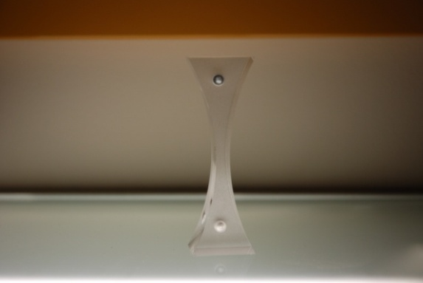
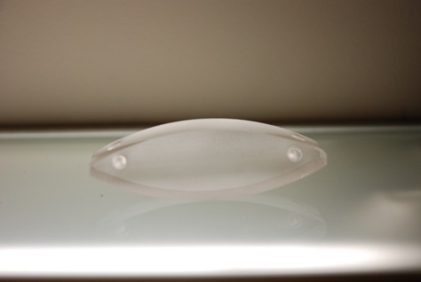
Powiększenie
Zdolność skupiająca:
y- odległość obrazu od soczewki [m]
x- odległość przedmiotu od soczewki [m]
h_{o}-wysokość obrazu [m]
h_{p}-wysokość obrazu [m]
dioptria
Projekt współfinansowany ze środków Unii Europejskiej
w ramach Europejskiego Funduszu Społecznego

Slide 9
Równanie soczewki
Ogniskowa [m]
Odległość soczewka-obraz [m]
Odległość soczewka-przedmiot [m]
Projekt współfinansowany ze środków Unii Europejskiej
w ramach Europejskiego Funduszu Społecznego

Slide 10
Konstrukcja obrazów w soczewkach:
odległość soczewka-przedmiot
B
x
A,
A
F
F
Cechy obrazu:
powiększony,
rzeczywisty,
odwrócony
B,
y
odległość soczewka-przedmiot
Promień niebieski-równoległy do osi optycznej, przechodzi przez ognisko
Promień czerwony –przechodzi przez środek soczewki bez zmiany kierunku
Projekt współfinansowany ze środków Unii Europejskiej
w ramach Europejskiego Funduszu Społecznego

Slide 11
Ratuj z kątami!
Spokojnie, to proste!
Konstrukcja obrazów w soczewkach:
F
y
F
x
Promień niebieski- równoległy do osi optycznej, po przejściu przez soczewkę rozproszony,
jego przedłużenie przechodzi przez ognisko.
Promień fioletowy-przechodzi przez środek soczewki bez zminy kierunku
Cechy obrazu: pomniejszony, pozorny (postaje po tej samej stronie soczewki co przedmiot), prosty
Projekt współfinansowany ze środków Unii Europejskiej
w ramach Europejskiego Funduszu Społecznego

Slide 12
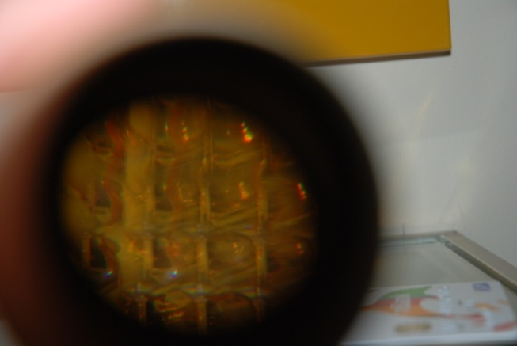
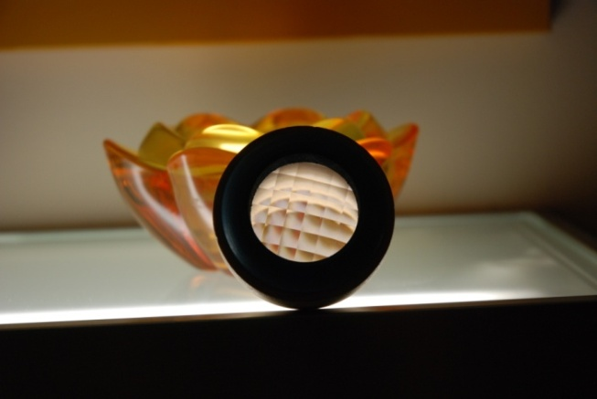
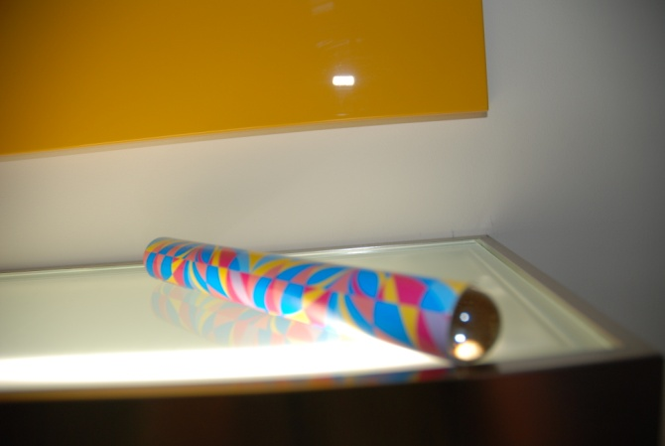
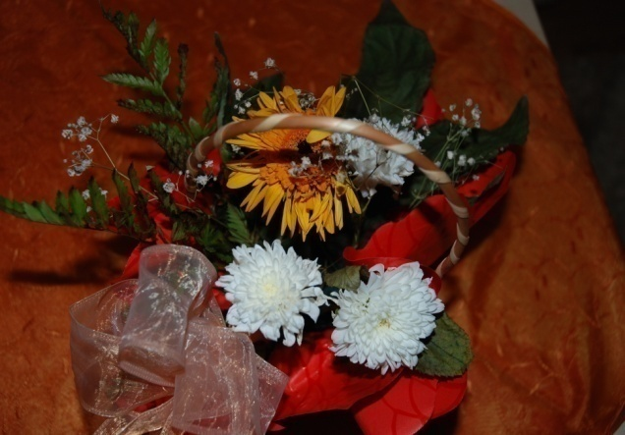
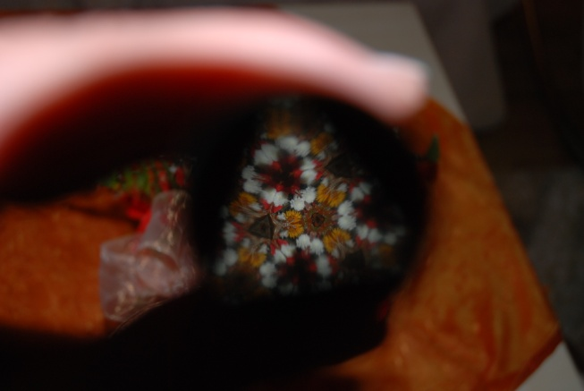

Ciekawe:
Model oka owada, przypomina soczewkę płaskowypukłą,
ale tak do końca nią nie jest, bo składa się z maleńkich pryzmatów:
Widzimy zwielokrotniony obraz
Kalejdoskop ze szklaną kulką i obraz kwiatów
Projekt współfinansowany ze środków Unii Europejskiej
w ramach Europejskiego Funduszu Społecznego

Slide 13
Projekt współfinansowany ze środków Unii Europejskiej
w ramach Europejskiego Funduszu Społecznego

